Slide 1
3. Astronomia în epoca modernă

Slide 2
În Evul Mediu, s-a dezvoltat astronomia observaţională.
Ulugh Beg (1394-1449) din Mongolia, întocmeşte un catalog nou, precis, al poziţiilor stelelor vizibile cu ochiul liber, primul după cel al lui Hipparh.

Slide 3
Nicolaus Copernicus
(1473-1543)

Slide 4
Nicolaus Copernicus s-a născut la 19 februarie 1473, în oraşul Torun, aflat astăzi în Polonia. Astronom, matematician şi economist, preot şi prelat catolic, a dezvoltat teoria heliocentrică a sistemului solar. După patru ani petrecuţi la Universitatea din Cracovia, pleacă în Italia, unde studiază dreptul canonic, medicina şi literatura clasică, la Universitatea din Bologna.
În Italia a citit despre ideea filozofului grec Aristarh din Samos, cel care, cu mult înainte, afirmase că Pământul şi celelalte planete se rotesc în jurul Soarelui. Tot acolo, începe să se intereseze de astronomie şi geografie.

Slide 5
Între 1512 şi 1530, lucrează la opera sa fundamentală, "De Revolutionibus Orbium Coelestium" ("Despre mişcările de revoluţie ale corpurilor cereşti”).
În tratatul său, Copernic reia o veche ipoteză heliocentrică, deja susţinută de filozofii pitagoreici, şi descrie cele trei tipuri de mişcări ale Pământului: în jurul axei (rotaţie), în jurul Soarelui (revoluţie) şi în raport cu planul eliptic, menţinând teza aristotelo-ptolemeică asupra Universului finit, delimitat pe cer de stelele fixe.
Între 1543 şi 1600 au fost puţini adepţii sistemului copernician, cei mai renumiţi fiind Galileo Galilei şi Johannes Kepler. Abia după sfârşitul secolului al XVII-lea, odată cu apariţia lucrărilor lui Isaac Newton asupra mecanicii cereşti, sistemul copernician a fost admis de majoritatea învăţaţilor europeni.

Slide 6
Tycho Brahe
(1546-1601)

Slide 7
Tycho Brahe a fost un astronom și matematician danez. A adus contribuții importante în observarea și măsurarea exactă a mișcării planetelor, precum și la catalogarea a peste 800 de stele. Datele adunate de el au depășit în exactitate toate măsurătorile astronomice anterioare inventării telescopului.
Brahe se trăgea dintr-o familie de nobili. A studiat retorica și filosofia, dreptul, alchimia, medicina și astronomia. Era pasionat de observarea stelelor și a fenomenelor cerești.
În 1571, își amenajează un spaţiu pentru observații astronomice. Telescopul nu era încă inventat și Brahe determină poziția stelelor și planetelor cu ajutorul unui compas și al unui „cadran” special conceput de el, constatând multe greșeli în datele existente. Regele ţării îl ajută să construiască un observator astronomic pe insula Hven (1576), unde Brahe își face observațiile timp de 20 de ani.

Slide 8
În ciuda observațiilor sale amănunțite, Brahe nu a acceptat în totalitate teoria heliocentrică a Universului, ci s-a situat pe o poziție de compromis, după care Pământul rămâne nemișcat, în timp ce planetele se învârtesc în jurul Soarelui care, la rândul lui - împreună cu globul ceresc - înconjoară Pământul în timpul unei zile. Asistentul său, Johannes Kepler, a folosit multe din observațiile lui Brahe în formularea legilor sale („Legile lui Kepler”) asupra mișcării planetelor.

Slide 9
Johannes Kepler
(1571-1630)

Slide 10
Johannes Kepler a fost un matematician, astronom şi teolog german, care a formulat și confirmat legile mișcării planetelor (Legile lui Kepler). În matematică, este considerat unul dintre precursorii calculului integral.
Kepler a formulat mai multe ipoteze geometrice, având ca scop explicarea depărtării dintre orbitele celor cinci planete cunoscute în acel moment (Mercur, Venus, Marte, Jupiter și Saturn). Kepler consideră că Soarele exercită o forță care scade proporțional o dată cu îndepărtarea de o planetă: „Planetele se mișcă pe o traiectorie eliptică, în centrul căreia se află Soarele”. Astfel, el enunță prima sa lege a mișcării planetelor), publicată în lucrarea „Mysterium Cosmographicum” („Misterul lumii cosmice”, 1596).

Slide 11
În 1600, primeşte şi acceptă oferta de a lucra ca asistent al lui Tycho Brahe, astronom al curții imperiale. După moartea lui Brahe, Kepler, în lucrarea „Astronomia Nova” („Astronomia nouă”, 1609), publică rezultatele cercetărilor asupra elipsei planetei Marte și enunță a doua lege: „Cu cât o planetă este mai aproape de Soare, cu atât se mișcă mai repede”. În lucrarea „Harmonices Mundi” („Armonia lumii”, 1619), enunță a treia lege a mișcării planetelor: „Pătratul timpului de revoluție este proporțional cu puterea a treia a distanței medii dintre o planetă și Soare”.
Ultima sa operă importantă este „Tabulae Rudolfinae” (1627), care cuprinde tabele ce descriu mișcările planetelor. Ea va constitui baza oricărui calcul astronomic pentru următoarele două secole.
Şi Isaac Newton a folosit observațiile lui Kepler, în lucrările sale despre gravitaţie.

Slide 12
Galileo Galilei
(1564-1642)

Slide 13
Galileo Galilei a fost un fizician, matematician, astronom și filosof italian. Galileo a fost numit „părintele științei moderne”. A fost unul dintre fondatorii fizicii/mecanicii moderne.
A construit un telescop terestru, luneta, cu care a observat minuţios cerul. A observat fazele planetei Venus, a descoperit cei mai mari patru sateliți ai lui Jupiter (denumiți, ulterior, „sateliți galileeni”), și a studiat petele solare. Galileo a susținut cu teoria heliocentristă.
Lui Galileo i se atribuie şi un model modern de busolă.

Slide 14
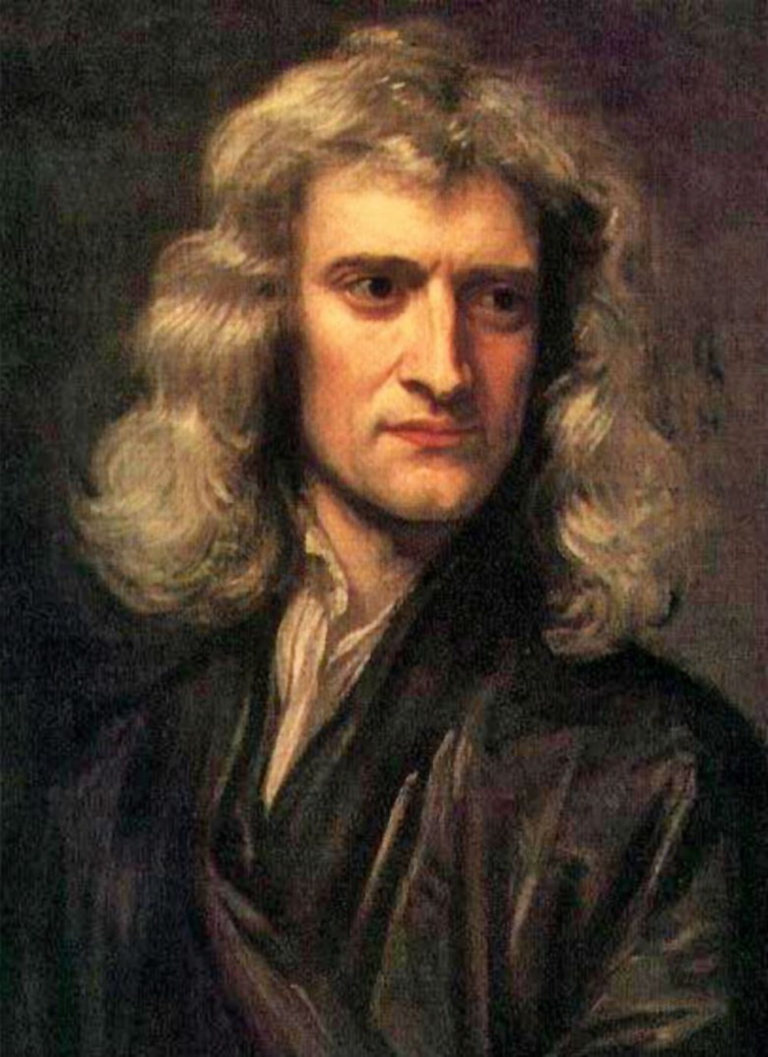
Isaac Newton (1643-1727)

Slide 15
Isaac Newton a fost unul dintre cei mai mari oameni de ştiinţă, din toate timpurile. A fost alchimist, teolog, matematician, fizician și astronom, președinte al Royal Society, cel mai important for ştiinţific al timpului. Isaac Newton a stat la originea teoriilor care vor revoluționa știința, în domeniul opticii, matematicii și, în special, al mecanicii.
În 1687, a publicat lucrarea „Philosophiae Naturalis Principia Mathematica”, în care a descris legea atracției universale și a creat bazele mecanicii clasice. A contribuit la dezvoltarea calculului diferențial și a celui integral. Tot el a arătat că lumina albă este o lumină compusă din radiații monocromatice şi a susţinut teoria corpusculară a luminii.
Newton a utilizat legile fizicii în astronomie. El a demonstrat primul că legea gravitaţiei guvernează atât mișcarea globului terestru, cât și a altor corpuri cerești, arătând că orbitele acestora pot fi nu numai eliptice, ci și hiperbolice sau parabolice. A construit un telescop cu reflexie, care-i poartă numele.

Slide 16
Edmond Halley (1656-1742) a fost un astronom, matematician, geograf și meteorolog englez. El a descoperit metoda de măsurare a distanței dintre două stele (deplasare de paralaxă). Numele său a fost dat Cometei Halley. Această cometă apare pe cer odată cam la 76 de ani.
În anul 1705, a publicat o carte, "Synopsis Astronomia Cometicae”, în care arăta că unele comete apărute în 1456, 1531, 1607 și 1682, sunt de fapt apariţii ale aceleași comete, care avea să revină (după cum a prezis el) în 1758. Din păcate, Halley nu a trăit până la acea dată, dar cometa şi-a făcut apariţia aşa cum el calculase.

Slide 17
Sir Frederick William Herschel (Friedrich Wilhelm Herschel) (1738-1822) a fost un astronom, inventator și muzician britanic, de origine germană.
Studiind teoria muzicală, Herschel ajunge de la matematică la studii astronomice și optice. Construiește un tip nou de telescop, cu ajutorul căruia reușește să descopere, la 13 martie 1781, planeta Uranus. A descoperit mișcarea sistemului solar față de celelalte stele din Calea Lactee și, în 1783, a determinat direcția acestei mișcări. În anul 1787, a descoperit doi sateliți ai planetei Uranus (Titania și Oberon), iar în 1789 doi sateliți ai planetei Saturn (Mimas și Enceladus).
În 1800 a pus în evidenţă radiațiile infraroșii.

Slide 18
Sir William Huggins (1824-1910) a fost un astronom englez, cunoscut pentru munca de pionier în spectroscopia astronomică.
Astronomul american Edwin Hubble (1889-1953) a determinat distanţa până la nebuloasa din Andromeda, constatând că aceasta este o galaxie asemănătoare Căii Lactee. El a observat un număr mare de alte galaxii şi a descoperit că acestea se depărtează de Pământ cu atât mai repede, cu cât distanţa lor faţă de Terra este mai mare. A apărut, astfel, teoria expansiunii Universului şi a exploziei primordiale.
Georges Lemaître (1894-1966) a fost un preot şi fizician belgian. El a emis ipoteza Big Bang-ului şi a creat teoria expansiunii Universului (înaintea lui Hubble).

Slide 19
Bibliografie:
1. Astronomia. O introducere în universul stelelor – Komet Verlag GmbH;
2. Spaţiul cosmic. Stele. Planete. Univers – NGV;
3. Pământul ca planetă – Ed. Albatros, Bucureşti, 1982;
4. BANG! Istoria completă a Universului – B. May, P. Moore, C. Lintott, Ed. RAO, Bucureşti, 2007;
5. Universul. Ghid vizual complet – coord. M. Rees, Ed. RAO, Bucureşti, 2008;
6. Astrofizica pentru cei grăbiţi – Neil deGrasse Tyson, Ed. Trei, Bucureşti, 2017;
7. Wikipedia.

